Slide 1
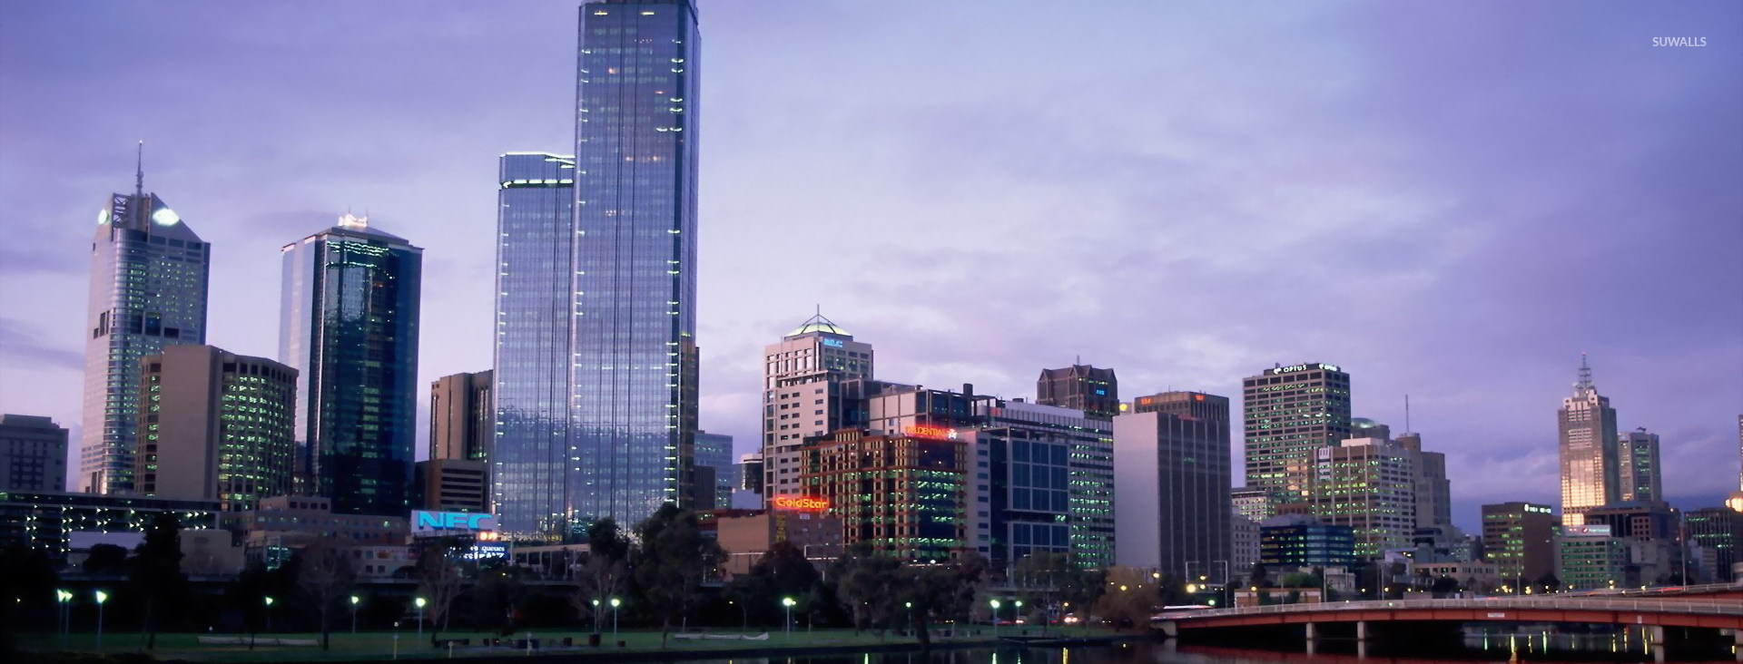

Приложение для благоустройства территории дома Impress.Map
Ворончук Илья Игоревич

Slide 2

Введение
В современном мире люди сильно заняты своими повседневными делами: работа, отвести ребёнка в школу или садик. А на организацию и посещение собраний собственников на тему благоустройства территории остаётся мало времени.

Slide 3
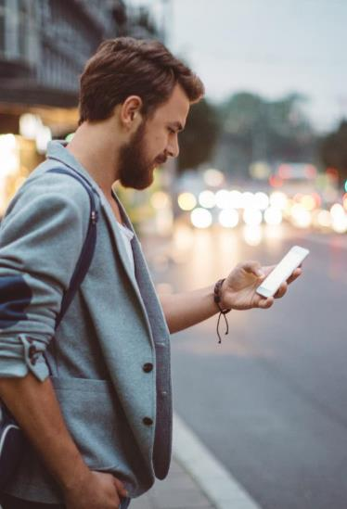
Цели и задачи
Цель: создать удобное Android приложение для проведения онлайн-дискуссий на тему благоустройства.
Задачи:
Проанализировать существующие решения
Подготовка
Разработка архитектуры программы
Разработка API к Firebase
Разработка клиент-приложения
Разработка UI
Разработка логики приложения
Рефакторинг кода
Тестирование

Slide 4
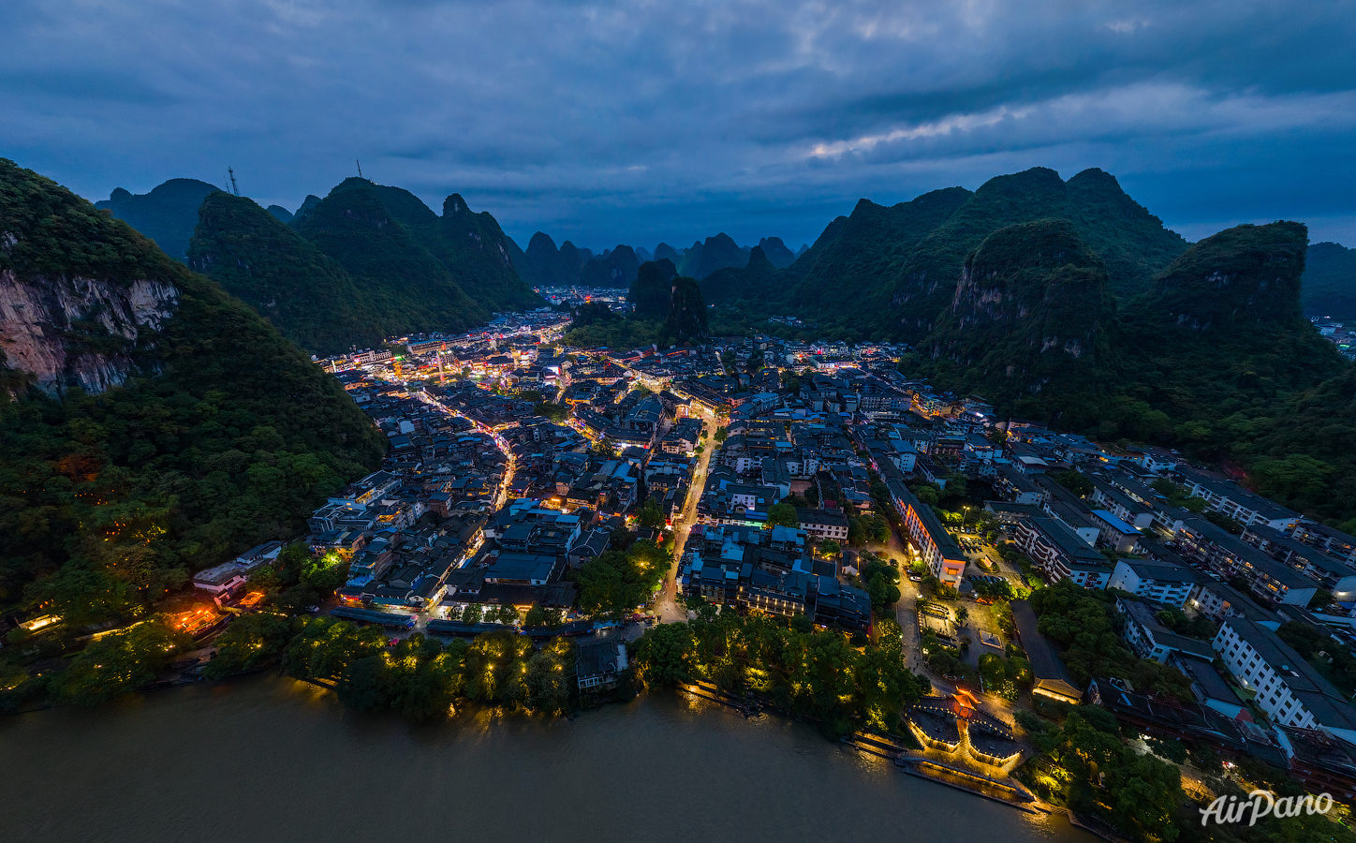
Принцип работы
Пользователи, авторизованные в приложении, могут выбрать адреса жилых домов из списка (максимум 5), метки которых впоследствии отобразятся на карте в выделенной области.

Slide 5
Принцип работы
Среди отобразившихся адресов можно нажать на один, сделав его активным.
В области активного адреса можно создавать метки с некоторой информацией в посте.

Slide 6
Принцип работы
Посты можно комментировать.
Комментарии можно комментировать.
Можно создавать целые ветки обсуждений.

Slide 7
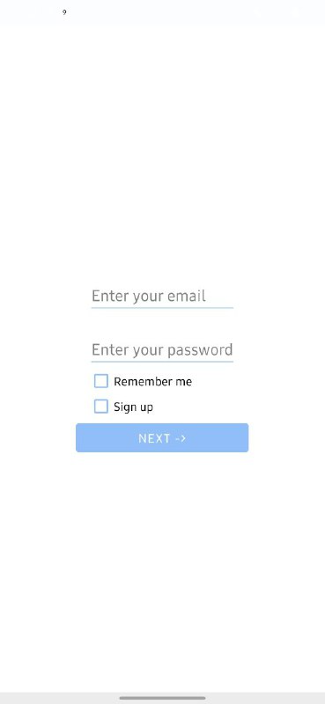
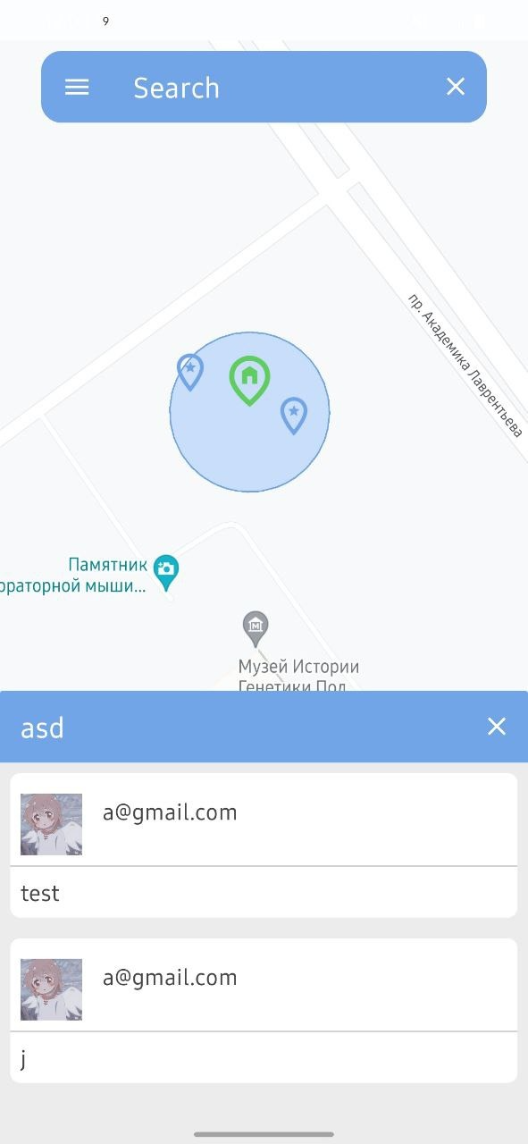
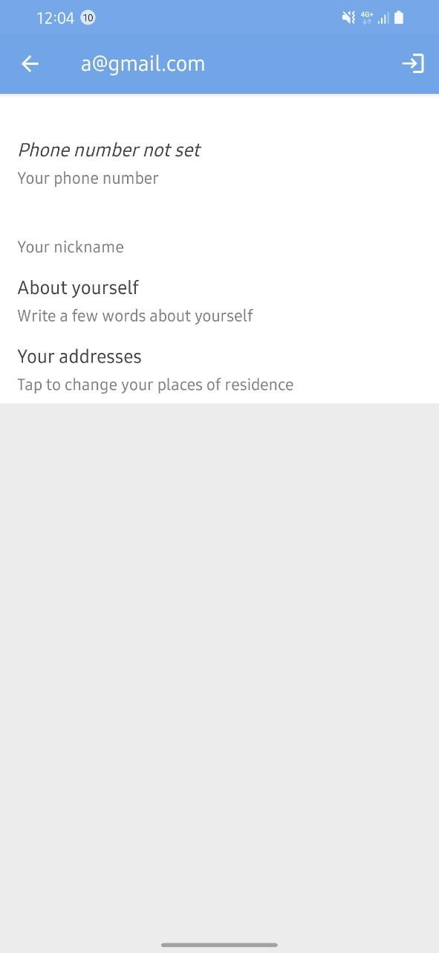
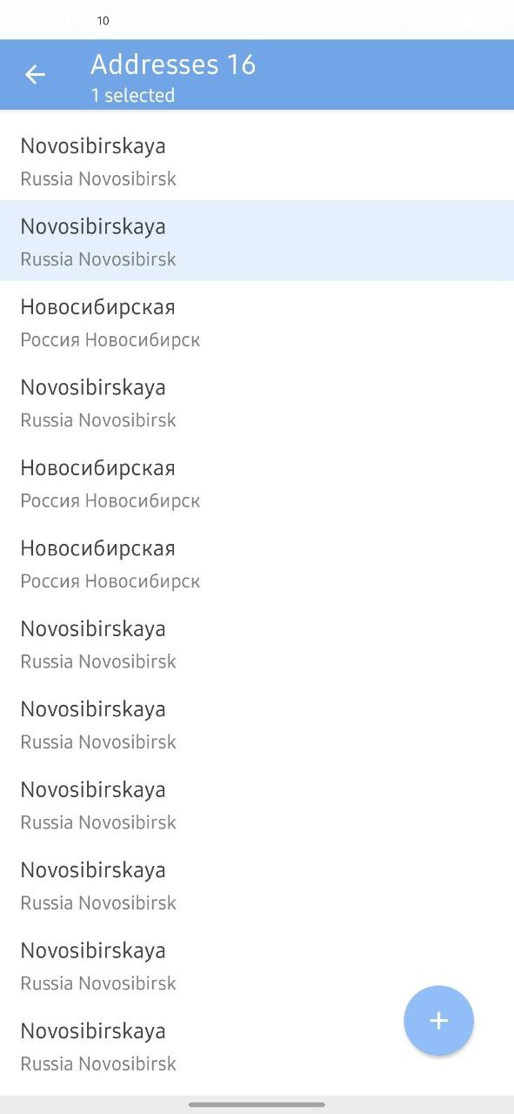

Slide 8

Для хранения данных об аккаунтах, адресах, меток, постах и комментариях были использованы сервисы Firebase:
Realtime Database
Authorization

Slide 9
Демонстрация приложения

Slide 10
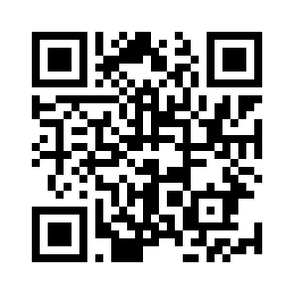
Вывод
В будущем планируется реализовать возможность создания чертежа благоустраиваемой территории.
Сделать гибкое оформление текста.
Проработать систему вложенных комментариев.
Реализовать возможность вступления в адрес и выход и из него.
Улучшить дизайн.
Github приложения

Slide 11
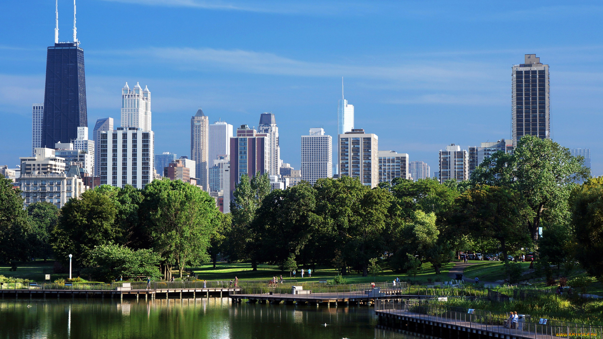
Спасибо за внимание!

